Slide 1
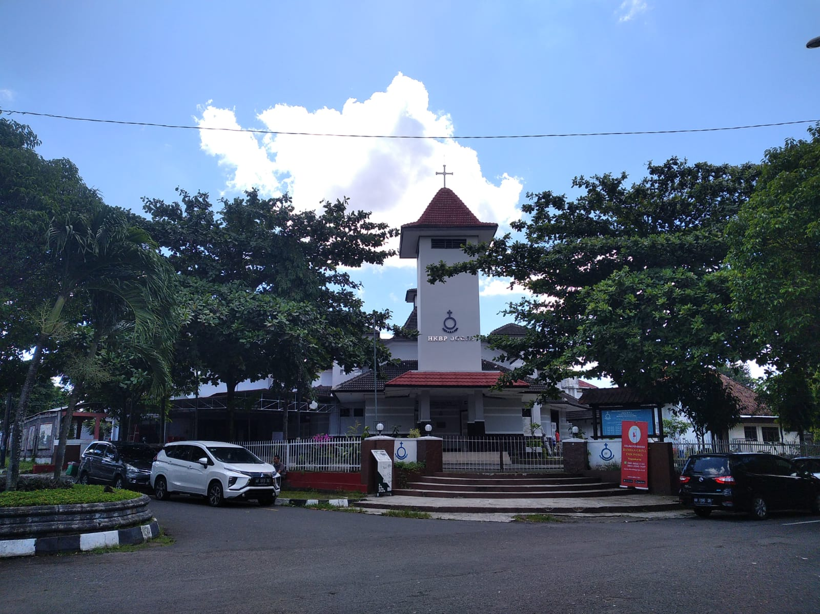
Warta Jemaat HKBP Yogyakarta Minggu XVI Dung TRINITATIS 01 Oktober 2023

Slide 2
NAMA, ARTI, DAN TOPIK MINGGU
TRINITATIS
Artinya:
Ketritunggalan TUHAN
Hasitolusadaon ni DEBATA
Topik Minggu Ini:
Tekun Melakukan Kehendak Allah
Benget Mangulahon Lomo Ni Roha Ni Debata

Slide 3
PELAYAN IBADAH HARI INI Pukul 06:30
Pelayan | Pukul 06:30
Khotbah | Pdt. Bernat W. Panggabean, M.Div.
Liturgis | St. T.P. Silitonga, S.H.
Warta | St. Ir. H.S. Hutapea
Harentaon & Kolektan | St. Ir. A.H.M.T. Lumbantobing St. M. Marpaung
Song Leader | Can Enjoy Simbolon; Marcella br Pasaribu
Pemusik | Timothy Panggabean; Boy Simamamora; Rinto Simamora; Yericho Siahaan; Zefanya Br Sianturi
Op. Slide | Theo Siregar
Op. Sound | Okto Manalu
Op. Kamera | -

Slide 4
PELAYAN IBADAH HARI INI Pukul 09:00
Pelayan | Pukul 09:00
Khotbah | Pdt. Irena A. Sitorus, S.Th.
Liturgis | St. J. Sigalingging, S.E.
Warta | St. H. Pasaribu
Harentaon & Kolektan | St. H.S.L. Simamora St. Ir. H.S. Hutapea St. L. Lumbanraja, S.E. St. Prof. Dr. Baldric Siregar, MBA, CMA, CA
Song Leader | Can Enjoy Simbolon; Ny. Panggabean br Purba
Pemusik | Timothy Panggabean; Boy Simamamora; Rinto Simamora; Yericho Siahaan; Zefanya Br Sianturi
Op. Slide | Theo Siregar
Op. Sound | Okto Manalu
Op. Kamera | Bagas

Slide 5
PELAYAN IBADAH HARI INI Pukul 15:30
Pelayan | Pukul 15:30
Khotbah | Pdt. Abner B. Panjaitan, M.Div
Liturgis | St. L.M.H. Hutapea
Warta | St. P. J. Sinaga, S.T.
Harentaon & Kolektan | St. Ny. N.D.P. Sijabat br Nababan St. Drs. P.S.M. Simanjuntak St. T.P. Silitonga, S.H.
Song Leader | Rinaldy Nababan; Nova br Tinambunan
Pemusik | Ny. N. Hutagaol Br Situmeang; Marlon Lubis
Op. Slide | Coryn Hutahaean
Op. Sound | Juan Siahaan
Op. Kamera | Raphael Panggabean

Slide 6
PELAYAN IBADAH HARI INI Pukul 17:30
Pelayan | Pukul 17:30
Khotbah | Pdt. Irene br Rajagukguk, S.Th.
Liturgis | St. Ny. A.Ch. Silitonga br Manullang, S.S.
Warta | St. Ir. D.G.B. Sidabutar
Harentaon & Kolektan | St. Ny. R.A. Pangaribuan br Simanjuntak, M.T. St. R.R. Malau, S.Pd.K. St. Ny. N.D.P. Sijabat br Nababan
Song Leader | Anggiyos Marpaung; Nova br Tinambunan
Pemusik | Ny. N. Hutagaol Br Situmeang; Marlon Lubis
Op. Slide | Coryn Hutahaean
Op. Sound | Juan Siahaan
Op. Kamera | Raphael Panggabean

Slide 7
JADWAL PARTANGIANGAN WILAYAH MINGGU INI:
Waktu | Pukul | Nama Keluarga | Alamat | Wilayah | Litg. | Khot.
Selasa 03 Okt ‘23 | 18.00 | O Sinabutar/M br Sitio | Jl. Parangtritis Km. 10; Perum. Samora Kav B-2, Bantul. | Selatan 60018 | RES | Pdt.
Rabu 04 Okt ‘23 | 19.00 | Ny. E.U Pardede br Simarmata | Pelaksanaan di Sopogodang | Barat 40039 | LL | Pdt.

Slide 8
PENGHIBURAN DIAKONAL
Gereja kita melaksanakan ibadah penghiburan diakonal, pada hari Rabu, 04 Oktober 2023 pukul 19:00 bagi Keluarga Ny. E.U Pardede br Simarmata, Wilayah Barat 40039. Pelaksanaan di Sopogodang.

Slide 9
WARGA JEMAAT BARU
Mulai hari ini, Minggu 01 Oktober 2023, diterima menjadi warga jemaat HKBP Yogyakarta, yakni:
Keluarga Bapak Jefpri Donatan Hutagalung / Ibu Rewinda Elisabet, dengan 2 orang anak. Datang dari HKBP Anugerah – Resort Terpadu Jambi – Distrik XXV Jambi. Alamat tempat tinggal di: Kompleks Pangkalan Udara Adisucipto Blok F (Flat Jupiter No. 15) - Yogyakarta, masuk dalam pelayanan Wilayah Timur, dengan Nomor Registrasi Jemaat: 20236. (Ikut dalam ibadah pukul 15:30)
Keluarga Bapak Ayub Jaya Putra Pasaribu / Ibu Septy Haryaningsih br Sitanggang, dengan 3 orang anak. Datang dari Gereja Kalimantan Evangelis – Resort Balikpapan. Alamat tempat tinggal di: Komplek Kragilan Residence No. A1 Kragilan Tamanan Banguntapan – Bantul, masuk dalam pelayanan Wilayah Selatan, dengan Nomor Registrasi Jemaat: 30246. (Ikut dalam ibadah pukul 09:00)
Dengan ini, Majelis Jemaat mengucapkan selamat menjadi jemaat baru. TUHAN memberkati.

Slide 10
kunjungan gerejawi (Tamu Huria)
Gereja kita menerima kunjungan gerejawi (Tamu Huria) sebagai beikut:
Pada hari ini Minggu, 01 Oktober 2023, dalam ibadah pukul 09.00: Noposo HKBP Tanjung Perak – Surabaya, dengan jumlah anggota 33 orang, yang dipimpin oleh Pdt. Irene A. br Sitorus. Parhalado dan Jemaat HKBP Yogyakarta, mengucapkan selamat datang. TUHAN memberkati.
Pada hari Minggu, 08 Oktober 2023, dalam ibadah pukul 06.30: Seksi Parompuan HKBP Petukangan – Jakarta, dengan jumlah anggota 55 orang. Kepada seksi terkait, dimohon untuk membantu kelancaran kunjungan dimaksud.

Slide 11
PEMBERIAN ULOS HUT 70 TAHUN
Pada hari ini, Minggu 01 Oktober 2023, dalam ibadah pukul 09:00, gereja kita akan melaksanakan pemberian ulos bagi jemaat yang sudah genap berusia 70 tahun pada tanggal 23 Oktober 2022 lalu, yaitu kepada Ny. A. Hutajulu br Nainggolan.

Slide 12
PANITIA NATAL DAN TAHUN BARU 2023-2024
Dalam Sermon Majelis, Jumat 29 Oktober 2023, telah dibentuk Panitia Natal dan Tahun Baru 2023-2024 yakni gabungan Wilayah Utara dan Tengah. Adapun kelengkapan daftar nama panitia akan diinformasikan kemudian.

Slide 13
PELEAN TANGGAP BENCANA DISTRIK XVIII JABARTENGDIY
Pada hari ini, Minggu 01 Oktober 2023, dalam semua ibadah, sesuai dengan program distrik, kita mengumpulkan persembahan dalam amplop untuk Tanggap Bencana HKBP Distrik XVIII Jabartengdiy. Mohon dukungan dari kita semua. TUHAN memberkati

Slide 14
KEGIATAN PENYAMBUTAN MAHASISWA BARU, 7-8 OKTOBER 2023
Seksi Pemuda HKBP Yogyakarta akan melaksanakan kegiatan Penyambutan Mahasiswa Baru (PMB) pada tanggal 7 – 8 Oktober 2022, bertempat di Kaliurang. Bagi Pemuda dan mahasiswa baru yang hendak mengikuti acara, dapat menghubungi Kevin (0822-9438-0016).

Slide 15
KAFETARIA NAPOSO HKBP YOGYAKARTA
Sehubungan dengan Program Kerja Seksi Pemuda HKBP Yogyakarta, dalam rangka penggalangan dana, Seksi Pemuda melaksanakan pelayanan kafetaria pada tanggal: 24 September, dan 01 Okotber 2023. Mohon dukungan dan partisipasi dari jemaat.

Slide 16
PESTA GOTILON: MINGGU 08 OKTOBER 2023
Sebagaimana rencana kegiatan yang tertera dalam Buku Progam Kegiatan 2023, maka pada hari Minggu 08 Oktober 2023, gereja kita akan menyelenggarakan Pesta Gotilon. Berkaitan dengan itu dalam semua ibadah kita akan mengumpulkan persembahan dalam amplop, dan dalam ibadah pukul 09:00, akan dilaksanakan lelang dari persembahan jemaat. Semua Seksi, Kategorial, dan Jemaat Wilayah diundang untuk berpartisipasi.

Slide 17
penghargaan diakonia kepada siswa berprestasi 2022-2023
Sehubungan dengan program Dewan Diakonia kepada Siswa Berprestasi, baik bidang formal maupun informal, maka gereja kita akan memberikan apresiasi/penghargaan diakonia bagi warga jemaat yang berprestasi dengan ketentuan, sebagai berikut:
Prestasi formal/sekolah (tingkat SD, SMP/Sederajat, dan SMA/Sederajat), yaitu yang kenaikan kelas dan kelulusan dengan meraih ranking 1-3 Tahun Ajaran 2022-2023.
Prestasi informal (Kesenian, Olah Raga, dll.), meraih predikat juara 1-3, minimal dalam skala tingkat kota atau kabupaten pada periode Juli 2022-Juni 2023.
Adapun yang menjadi syarat/ketentuan adalah: (1) Siswa merupakan jemaat aktif dalam satu tahun terakhir. (2) Menyerahkan fotokopi rapor/ijazah disertai keterangan prestasinya yg dilegalisir oleh Kepala Sekolah dan atau foto kopi sertifikat/piagam kejuaraan dilegalisir pihak yang mengeluarkan.
Berkas diserahkan Tanggal 25 September – 06 Oktober 2023 kepada St. drg. Vera Imelda Tampubolon br Panjaitan - Seksi Pendidikan dan Kemasyarakatan - dan atau ke Sekretariat/Kantor Gereja untuk bahan seleksi. Penyerahan apresiasi akan dilaksanakan pada hari Minggu, 08 Oktober 2023 dalam ibadah pukul 09:00. Demikian diwartakan untuk mendapat perhatian.

Slide 18
TAHAPAN PEMBANGUNAN RUANG IBADAH SEKOLAH MINGGU-REMAJA DAN RUMAH PASTORI
Tahap Pertama: dari tanggal 11 September 2023 (masa kerja 120 hari), pelaksanaan renovasi ruang ibadah untuk Sekolah Minggu dan Remaja yang sebelumnya Rumah Pastori Pendeta Resort dan Kantor Sekretriat.
Tahap Kedua: Selesai renovasi tahap pertama, akan dilanjutkan dengan pembangunan 3 unit rumah pastori di Jalan I Dewa Nyoman Oka 20 - Yogyakarta.

Slide 19
TOKTOK RIPE DAN DONASI PEMBANGUNAN
Rencana Anggaran Biaya Renovaisi Ruang Ibadah Sekolah Minggu-Remaja, dan Pembangunan 3 unit Rumah Pastori dibutuhkan biaya Rp2.210.336.825,-. Sesuai hasil Keputusan Rapat Huria yang lalu, setiap keluarga dimohon untuk berkontribusi Rp600.000/tahun sebagai toktok ripe. Setiap keluarga dan individu dapat juga memberi donasi (selain toktok ripe) sesuai kerelaan hati. Toktok Ripe dan Donasi dapat dikirim ke BNI Cab UGM Rekening No. 1448306545 a.n. Panitia Pembangunan HKBP Yogyakarta.

Slide 20
WARTA PANITIA PEMBANGUNAN
Panitia Pembangunan HKBP Yogyakarta, dalam minggu ini menerima:
Toktokripe dari: Kel. C.T. Hutabarat, ST/dr. S.T. br Hutagalung, Timur 20117 Rp 600.000,-
Sumbangan dari: Kel. C.T. Hutabarat, ST/dr. S.T. br Hutagalung, Timur 20117 Rp 600.000,-
Sumbangan dari: Dwi Harti Clarita Hutagalung Rp 1.500.000,-
Dengan ini Panitia mengucapkan terima-kasih. TUHAN memberkati.
Saldo akhir: Rp.649.783.986,-; dan Panitia juga memiliki Renening Bank Mandiri No. 137-00-2239870-1 a.n. Pembangunan Gereja HKBP Yogyakarta

Slide 21
KEBERSIHAN LINGKUNGAN
Untuk menjaga kebersihan kota Yogyakarta, dengan ini dimohon jemaat untuk berpartisipasi menjaga kebersihan lingkungan komplek Gereja HKBP Yogyakarta dengan membuang sampah pada tempat yang telah disediakan. Atas partisipasinya, diucapkan terimakasih.

Slide 22
PENERIMAAN PELAYAN GURU SEKOLAH MINGGU, PENDAMPING REMAJA & TIM MUSIK DAN IBADAH
Bagi jemaat yang hendak bergabung jadi Guru Sekolah Minggu, Pendamping Remaja, dan atau Tim Musik Ibadah, dapat menghubungi: Sekretariat Gereja. TUHAN memberkati dan memperlengkapi gereja-Nya.

Slide 23
DAFTAR YANG BERULANG TAHUN KELAHIRAN dan PERNIKAHAN
Parhalado HKBP Yogyakarta mengucapkan ”Selamat Ulang Tahun” kepada seluruh jemaat yang ber-Ulang Tahun Kelahiran dan Pernikahan dari tanggal 01 Oktober 2023 s/d 07 Oktober 2023. Dengan penuh suka cita jemaat yang berulang tahun, merenungkan firman yang tertulis di Mazmur 90:12; 103:1-2: Ajarlah kami menghitung hari-hari kami sedemikian, hingga kami beroleh hati yang bijaksana. Pujilah TUHAN, hai jiwaku! Pujilah nama-Nya yang kudus, hai segenap batinku! Pujilah TUHAN, hai jiwaku, dan janganlah lupakan segala kebaikan-Nya!

Slide 24
Warga jemaat yang sakit dan masa pemulihan
Mari kita mendoakan kesembuhan bagi warga jemaat HKBP Yogyakarta dirawat
di rumah sakit: 2 orang; dan di rumah: 6 orang. TUHAN kiranya memulihkan, menyembuhkan, dan menguatkan.

Slide 25
pokok-pokok doa syafaat
Menghadapi Tahun Profesionalisme Dalam Penatalayanan 2023; Proses tahapan Pemilu 2024; Penjajagan pembentukan Pospel Sedayu Kulonprogo; Pencarian lahan Pospel Wonosari, Permohonan perlindungan dari pandemi, warga jemaat yang sakit, bergumul, dan berduka; Toleransi dan kerukunan umat beragama & kedamaian/kesejahteraan Indonesia; Perdamaian Dunia & Keadilan; Keutuhan & kedamaian warga gereja dan bangsa Indonesia; Kota Yogyakarta & Bangsa Indonesia dalam rangka menghadapi dan mengatasi Pandemi Covid-19 dan proses pemulihan, dll.

Slide 26
KEGIATAN PELAYANAN DI PARGODUNGAN MINGGU INI
Selengkapnya dapat dibaca dalam softfile warta yang telah dikirimkan lewat group WA Wilayah masing-masing, atau diunduh lewat website, dan atau dalam Warta yang tertera dalam papan pengumuman.

Slide 27
dONATUR BUNGA ALTAR
Penyumbang bunga altar pada hari ini, Minggu 01 Oktober 2023, yaitu dari: Keluarga St. Ny Niken Sijabat br. Nababan. Bagi yang berkehendak menjadi donatur bunga altar dapat menghubungi St. Dra. Ny. R.L.C. Malau br Nadeak dengan No HP: 0813-2873-9880. TUHAN memberkati.

Slide 28
WARTA KEUANGAN MINGGU INI Posisi Keuangan
Uraian | Jumlah Persembahan | Huria | Sentralisasi | Na Mamolus | Maranatha | Gepulri
 |  | 45% | 55%
Saldo Awal 23 Sept 2023 | 287.904.154 | 152.853.046 | 2.060.095 | 53.062.550 | 49.543.663 | 30.384.800
Jumlah Penerimaan | 30.337.000 | 14.581.650 | 14.155.350 | 1.600.000 | 0 | 0
Jumlah Pengeluaran | 24.183.951 | 8.606.050 | 15.277.901 | 300.000 | 0 | 0
Selisih | 6.153.049 | 5.975.600 | -1.122.551 | 1.300.000 | 0 | 0
Saldo Akhir 29 Sept 2023 | 294.057.203 | 158.828.646 | 937.544 | 54.362.550 | 49.543.663 | 30.384.800

Slide 29
DEMIKIAN WARTA MINGGU INI
TUHAN MEMBERKATI

